Slide 1




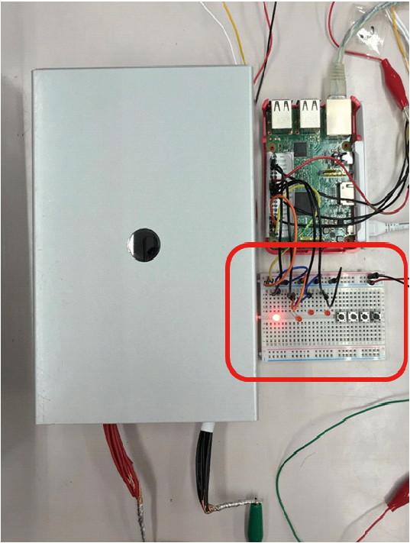
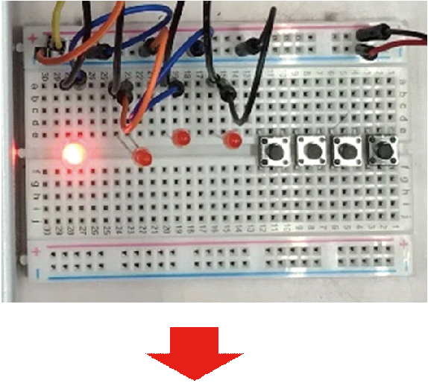


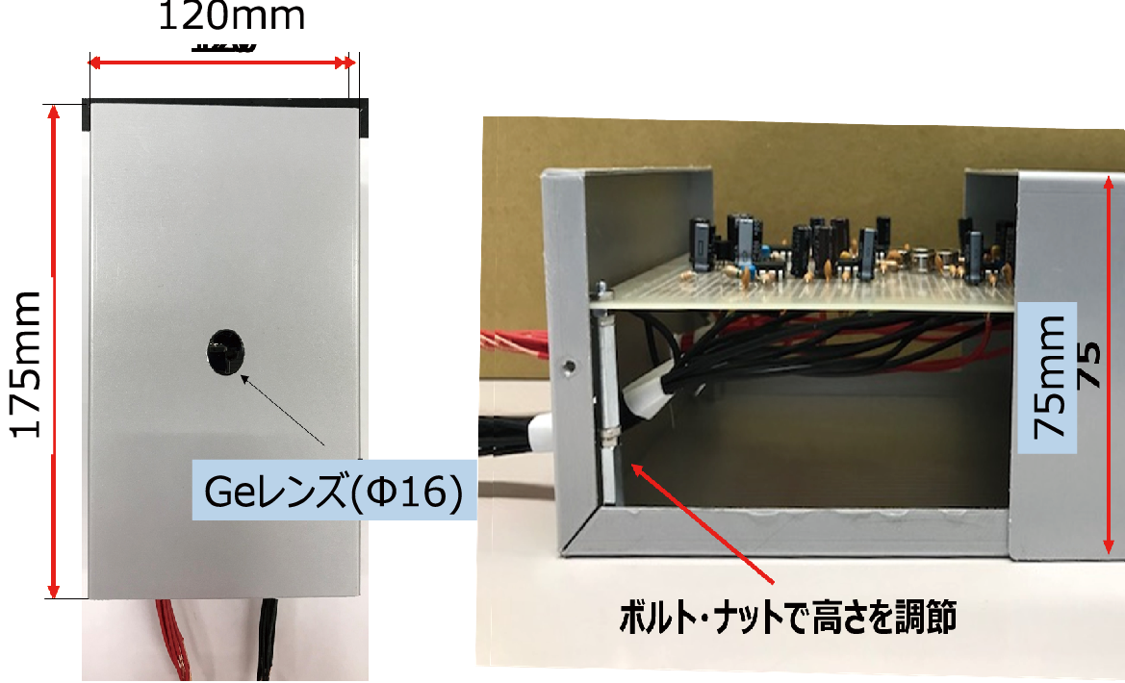
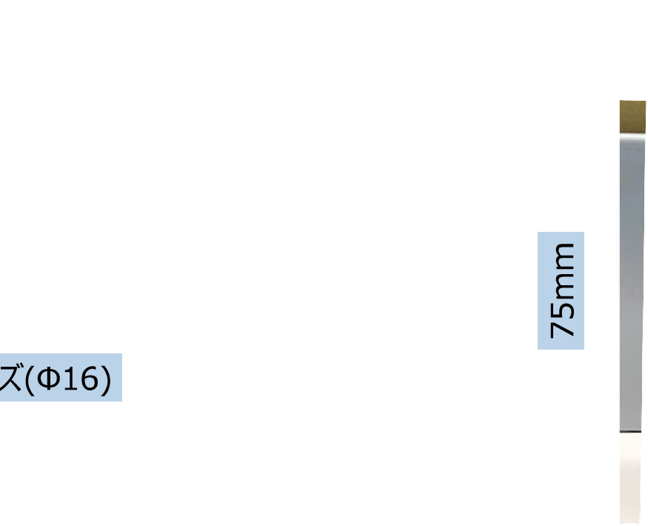






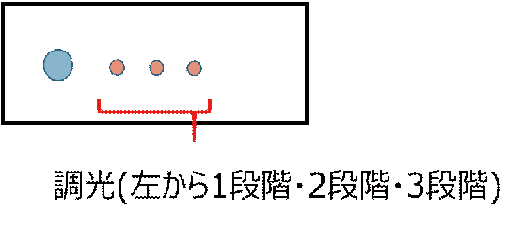

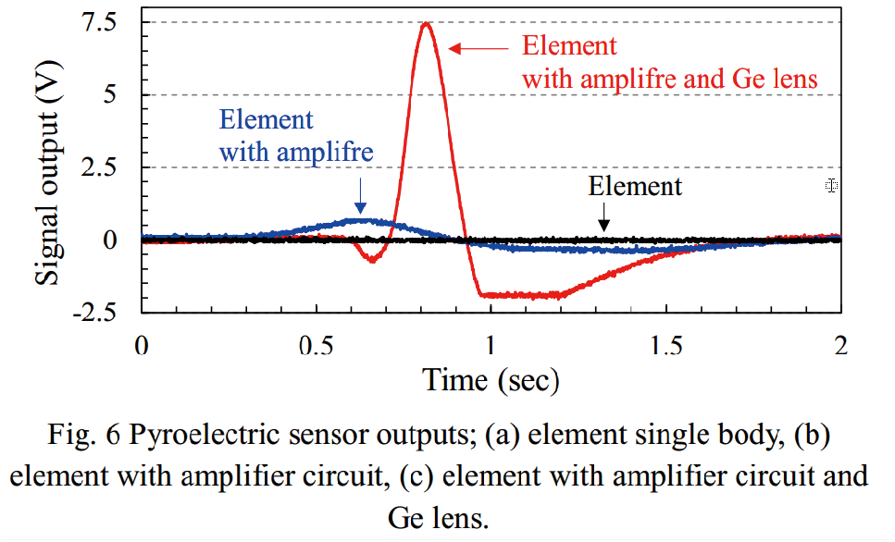
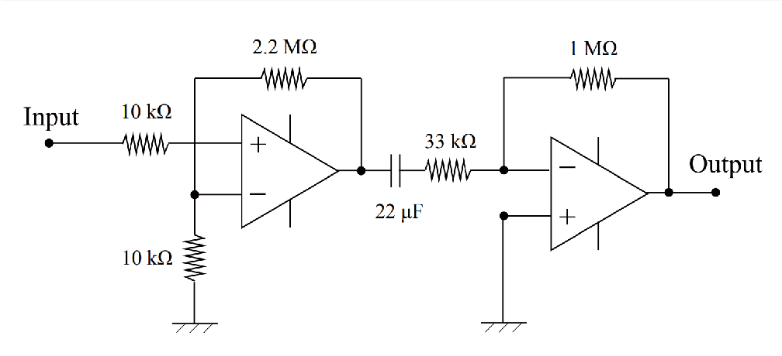
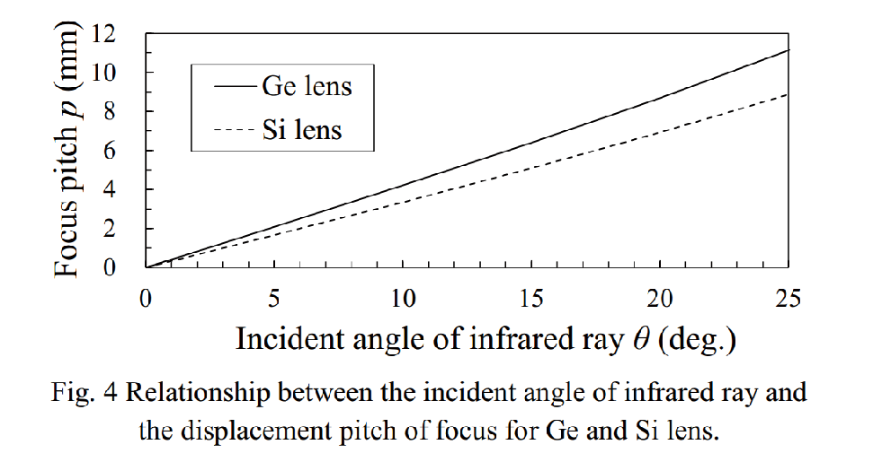
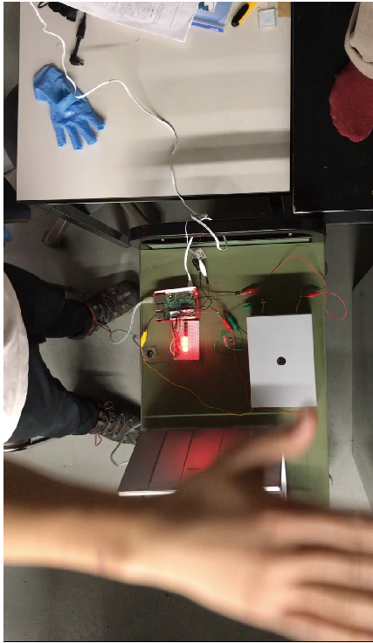
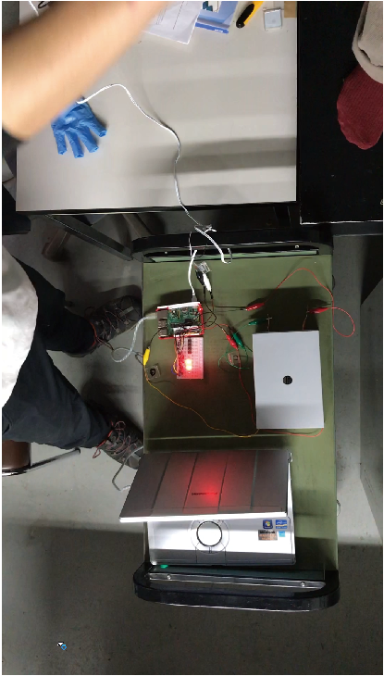
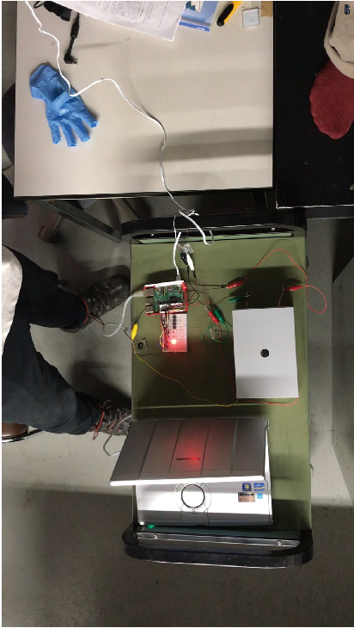
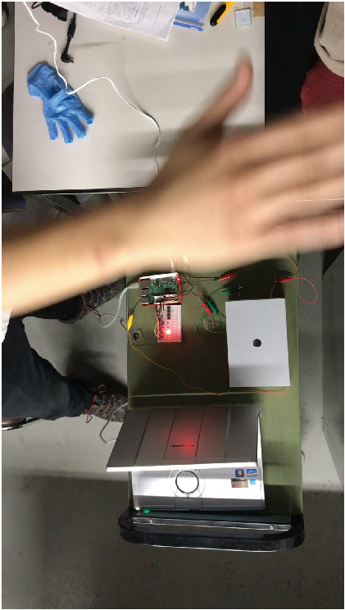
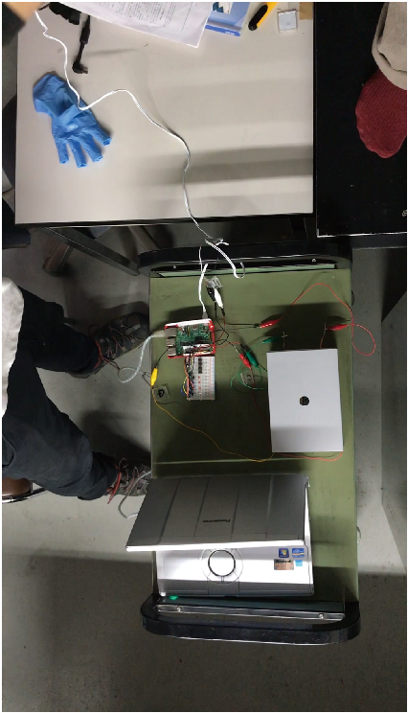
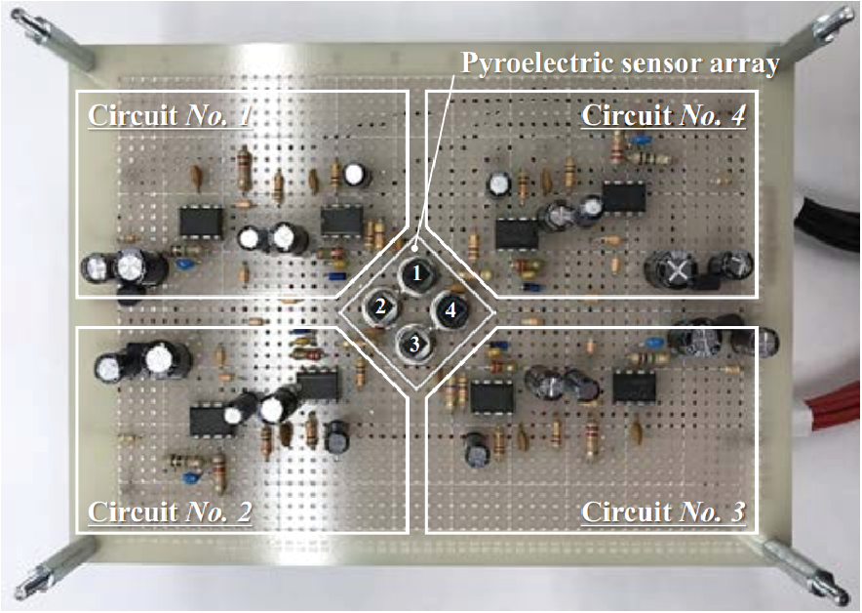
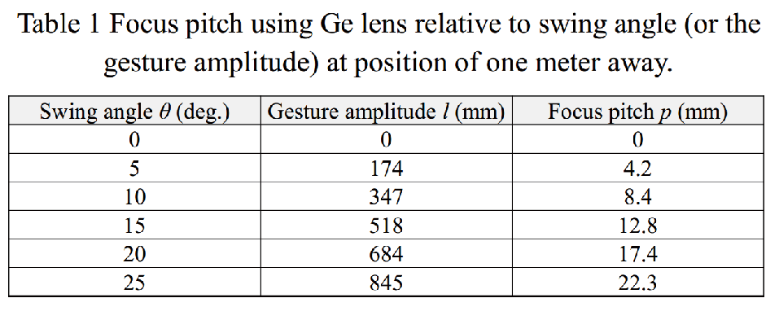
検出距離を
1
m
に設定して，
ジェスチャ振り角
θ（0
-
d
e
g
25
.
）に対する，
ジェスチャ振り幅
l
と焦点ピッチ
p
の
関係を算出した．
焦電センサ単体の外形が，
直径：9
.
，
焦電センサアレイ
を45
d
e
g
2
mm
であることから
.
傾けて配置するには，
13
.
● ·
mm
以上のピッチが必要となる．そのため，焦点ピッチ
4
スイッチの構造
17
.
4
mm
となるジェスチャ振り角20
d
e
g
.
り幅
684
mm
）にて素子を実装した．
（ジェスチャ振
●
赤外線をレンズで集光し
このジェスチャ振り幅は，想定する振り幅として妥当な値
2×2の焦電素子で検知
である．
知久
直樹
,
芝田
裕登
,
冀
翼
赤外線をレンズで集光し
2×2の焦電素子で検知
○冀 翼，知久 直樹，芝田 裕登，増本 憲泰，加藤 史仁
.
日本工業大学大学院 工学研究科 機械システム専攻
3
焦電素子駆動原理
.
背景と目的
滚滚长江东逝水
1
·框体設計:
·
赤外線でレンジで集光し2ｘ2の焦電素子で検知.
ビルやオフィス，住宅などにおいて，省エネ·長寿命の観点から
L
E
D
照明が急速に普及しはじめた.
LEDでジェスチャを可視化.
·
焦電センサと信号増幅回路を
4
セット組
·
フルカラー
L
E
D
を用いることで色彩豊かなライトアップが可能なことから，日常の様々な 場面や空
間に適した明かりの灯し方を提供できる．
み合わせ，焦センサアレイを製作した．
·
埋め込み型スイッチにはリモコンが付属し，リモコンを常に携帯する．
·
操作ボタン数が多く扱いが煩雑である．
·
·
調光の機会が増加
スイッチが設置された場所にまで移動して起居動作や移動をともなうインタフェースは高齢者にとっ
●
生活機会に合わせた調光が求められている
て大きな負担を強いている．
本研究の目的:
·
40
倍の寿命を持つ
スイッチの設置された場所へ移動することなく，ジェスチャで簡便に操作可能なインタフェ
ースを開発する．これにより，起居動作や移動をともなわず，スマートフォンのように，感
覚的に照明の点灯や調光が可能となるため，より快適な居住空間を実現できる．
考察
スイッチイング距離
·
ジェスチャを実施する手の温度は約
300
K
であることを確認した.
壁埋め込スイッチ
ジェスチャー操作
● プログラミング設計ジェスチャによる
·
入力信号で調光
ジェスチャを行う手から測定対象までの距離を
1
m
として出力信
号を評価した．
·
焦電センサ単体では，約
1
.
.
実験結果
6
m
V
であった．
4
·
焦電センサと信号増幅回路の組み合わせでは，約
0
.
.
提案するジェスチャセンサー
7
V
であった．
操作スイッチまでの移動が不要なスイッチ．
2
·
製作したモジュールでは，約
7
.
·
人が発する熱（赤外線）に着目し，その熱源の動きをコマンドとして受信し，人の意思を判断する．
·
ジェスチャを実施する手の温度は約
300
K
であることを確認した.
5
V
であった．
滚滚长江东逝水
モジュールなどを人が身につけておく必要が無いため，使用者への負担がない．本研究では，赤外線
·
ジェスチャを行う手から測定対象までの距離を
1
m
として出力信号を評価した．
したがって，焦電センサ単体の出力信号に比べ，
信号増幅
·
焦電センサ単体では，約
1
.
ジェスチャーでスマートフォン操作のように,
を検出する方式のジェスチャインタフェースを開発する．
6
m
V
であった．
.
回路を組み合わせることで，約
440
倍の信号増幅を実現でき
·
焦電センサと信号増幅回路の組み合わせでは，約
0
5
設計方針
.
·
焦電素子：赤外光を受けると起電力を生ずる素子
7
V
であった．
た．
G
e
レンズを用いて赤外線を集光することで，さら
·
製作したモジュールでは，約
7
に，約
11
倍の信号増幅を実現できた．焦電センサ単体の出力
.
感覚的に操作が可能．
遠距離から操作可能．
焦電素子は内部に自発分極が存在しており，赤外線が入射すると素子の温度変化（温度勾配）
5
V
であった．
信号に比べ，
製作したモジュールは，約
4700
倍の信号増幅を
·
に起因した焦電電流を生ずる．
したがって，焦電センサ単体の出力信号に比べ，
信号増幅回路を組み合わせるこ
実現できることが分かった．
とで，約
440
倍の信号増幅を実現できた．
G
e
レンズを用いて赤外線を集光するこ
● 増幅回路設計
とで，さらに，約
11
倍の信号増幅を実現できた．焦電センサ単体の出力信号に比
·回路設計:
·光学設計:
べ，
製作したモジュールは，約
4700
倍の信号増幅を実現できることが分かった．
本研究ではG
·
増幅回路の構造
焦電センサと信号増幅回路を4セット組み合わせ
e
レンズを選定した.
·
ジェスチャーで調光する
て焦センサアレイを製作した.
ジェスチャー
● 光学設計光学レンズ選定と
LE
D
をO
N
にする:
C
O
D
E
Ⅴによる解析
手を左から右に移動する．
LE
D
をO
FF
にする:
手を左から右に移動する．
調光:
手を下から上に移動する．
一回目:１つの
LE
D
を消灯.
検出距離を
1
m
に設定して，
ジェスチャ振り
二回目:２つの
LE
D
を消灯.
角
θ（0
三回目:３つの
LE
D
を消灯.
-
25
d
e
g
)
l
に対する，
ジェスチャ振り幅
と焦点ピッチの関係を算出した.
LED
x 3
LED
x
2
LED
x 1
·
ジェスチャで簡便にスイッチの操作が可能であるを実現した.
·
，
スイッチの設置された場所へ移動することなく
遠距離で調光できるようにした.
.
今後の予定
5
·
人間の手の動きをもっと精確に測定できるようにセンサーの改善を行う。

